Slide 1
MathKGZ --
Багытталган сандар – Кошуу жана кемитүү – Сабак - Түшүндүрмө
Бул ресурс математикалык ыкманын жандуу демонстрацияларын камсыз кылат.
Анимацияларды текшерип, сабагыңызга КЕРЕГИ ЖОК слайддарды ӨЧҮРҮП САЛЫҢЫЗ.

Slide 2



Карыянын
температуралык
казаны

Slide 3


Карыянын казаны муздак кубиктер жана ысык кубиктер менен толтурулган.
Казандык ичиндеги заттын температурасы 5°C.
−10
−5
0
5
10

Slide 4
Эгерде бир ысык кубикти кошсок… температура
кандай өзгөрөт?
5 + +1 =
6
−10
−5
0
5
10

Slide 5
Эгерде 8 ысык кубикти алып салсак... температура
кандай өзгөрөт?
6 − +8 =
−2
−10
−5
0
5
10

Slide 6
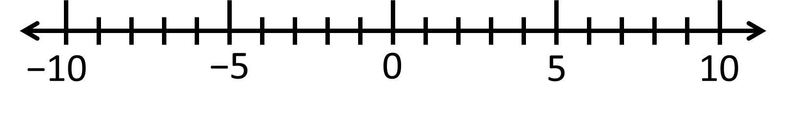
Түшүнгөнүбүздү
байкап көрөлү!
7 ысык кубикти алып сал…
3 − +7 =
−4
7 ысык кубикти алып сал…
2 − +7 =
−5
4 ысык кубикти алып сал…
0 − +4 =
−4
4 ысык кубикти алып сал…
−2 − +4 =
−6
9 ысык кубикти алып сал…
−8 − +9 =
−15

Slide 7
Түшүнгөнүбүздү
байкап көрөлү!
7 ысык кубикти алып сал…
3 − +7 =
−4
7 ысык кубикти алып сал…
2 − +7 =
−5
4 ысык кубикти алып сал…
0 − +4 =
−4
4 ысык кубикти алып сал…
−2 − +4 =
−6
9 ысык кубикти алып сал…
Оң санды кемитүү - бул жөнөкөй кемитүү! делет
−8 − +9 =
−15

Slide 8
Муз кубик кошо турган болсок…
5 + −1 =
4
−10
−5
0
5
10

Slide 9
2 Муз кубик кошо турган болсок…
4 + −2 =
2
−10
−5
0
5
10

Slide 10
6 Муз кубик кошо турган болсок…
2 + −6 =
−4
−10
−5
0
5
10

Slide 11
2 Муз кубик кошо турган болсок…
−4 + −2 =
−6
−10
−5
0
5
10

Slide 12
Түшүнгөнүбүздү
байкап көрөлү!
6 кубик муз кош...
5 + −6 =
−1
6 кубик муз кош...
3 + −6 =
−3
5 кубик муз кош...
0 + −5 =
−5
5 кубик муз кош...
−2 + −5 =
−7
9 кубик муз кош...
−9 + −9 =
−18

Slide 13
Түшүнгөнүбүздү
байкап көрөлү!
6 кубик муз кош...
5 + −6 =
−1
6 кубик муз кош...
3 + −6 =
−3
5 кубик муз кош...
0 + −5 =
−5
5 кубик муз кош...
−2 + −5 =
−7
9 кубик муз кош...
Терс санды кошуу кемитүү дегенди билдирет!
−9 + −9 =
−18

Slide 14
Эгерде 5 кубик музду кемите турган болсок...
Эгерде муздакты алып салсак, ал ысып кетиши керек!
5 − −5 =
10
−10
−5
0
5
10

Slide 15
Эгерде 4 кубик музду кемите турган болсок...
5 − −4 =
9
−10
−5
0
5
10

Slide 16
Эгерде 6 кубик музду кемите турган болсок...
0 − −6 =
6
−10
−5
0
5
10

Slide 17
Эгерде 8 кубик музду кемите турган болсок...
−5 − −8 =
3
−10
−5
0
5
10

Slide 18
Түшүнгөнүбүздү
байкап көрөлү!
3 кубик музду кемит...
5 − −3 =
8
3 кубик музду кемит...
4 − −3 =
7
4 кубик музду кемит...
0 − −4 =
4
4 кубик музду кемит...
−4 − −4 =
0
12 кубик музду кемит...
−7 − −12 =
5

Slide 19
Түшүнгөнүбүздү
байкап көрөлү!
3 кубик музду кемит...
5 − −3 =
8
3 кубик музду кемит...
4 − −3 =
7
4 кубик музду кемит...
0 − −4 =
4
4 кубик музду кемит...
−4 − −4 =
0
12 кубик музду кемит...
Терс санды алып салуу кошууну билдирет!
−7 − −12 =
5

Slide 20


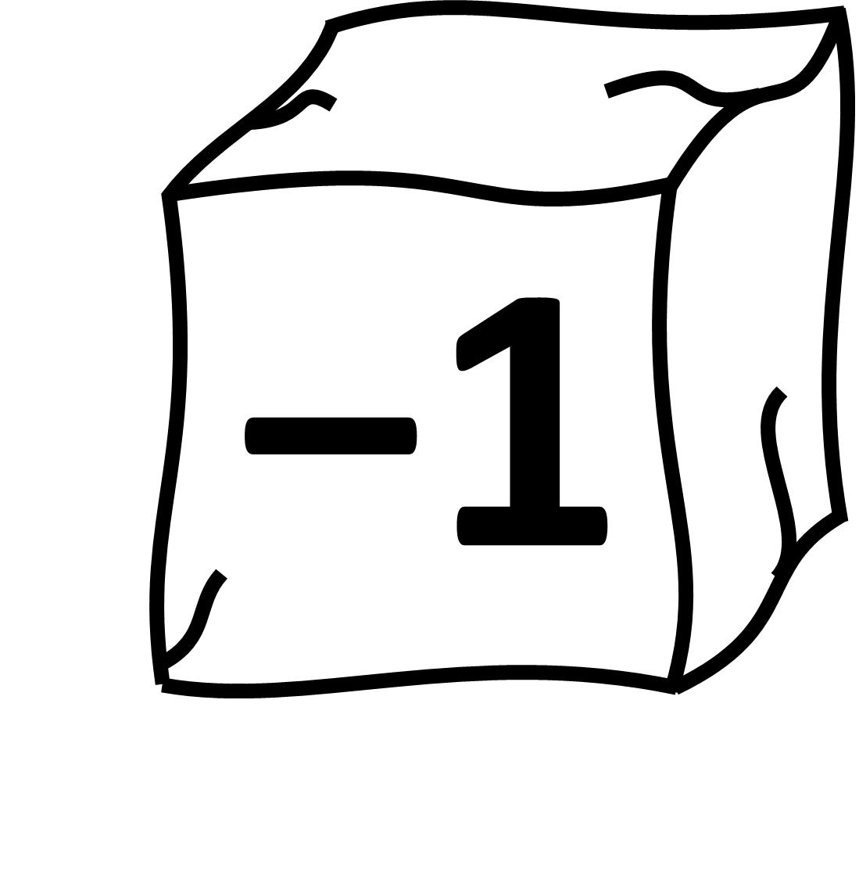
Карыянын температура казаны
①
Ар бир казандын температурасы канча болот?
= ____
= ____
= ____
А
Казандын температурасы канча?
Эгерде 2 ысык кубикти алып салсаң,
жаңы температура канча болот?
(Ысык кубиктерди чийип сал)
Муну эсеп катары жаз:
Б
Казандын температурасы канча?
Эгерде 3 муз кубик кошсоң,
жаңы температура кандай?
(Кубиктерди кошуп тарт)
Муну эсеп катары жаз:
В
Казандын температурасы канча?
Эгер 5 муз кубик алып салсаң,
жаңы температура кандай?
(Муз кубиктерин чийип сал)
Муну эсеп катары жаз:
Ар бир суроодо эсептөөнү сүрөттөгөн эрежени жазыңыз:
А суроосу, Б суроосу жана С суроосу.

Slide 21
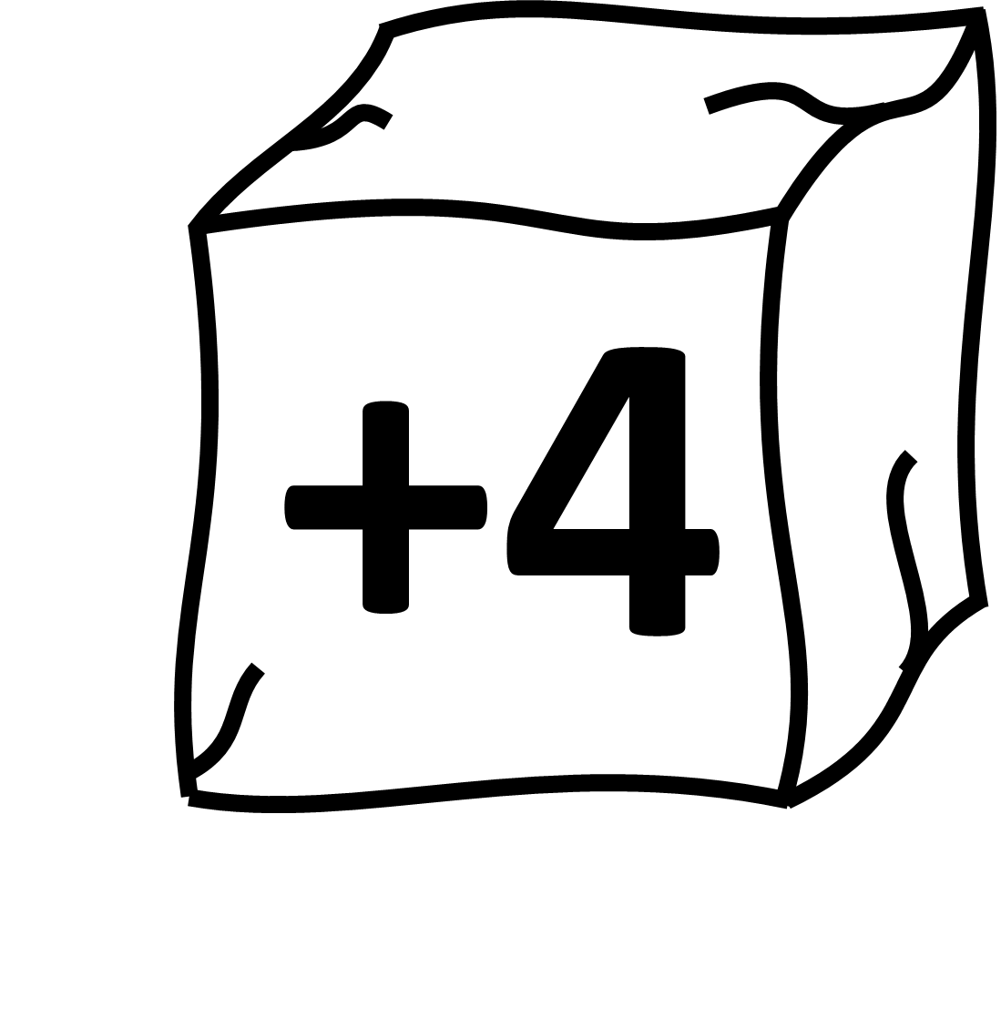
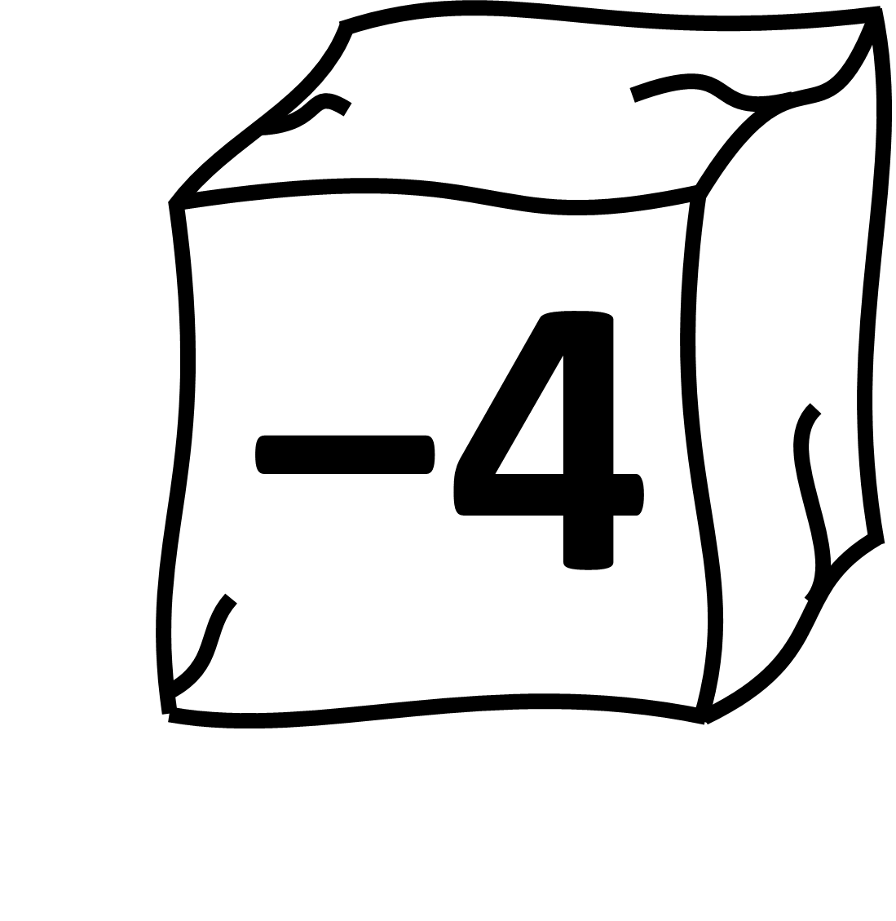
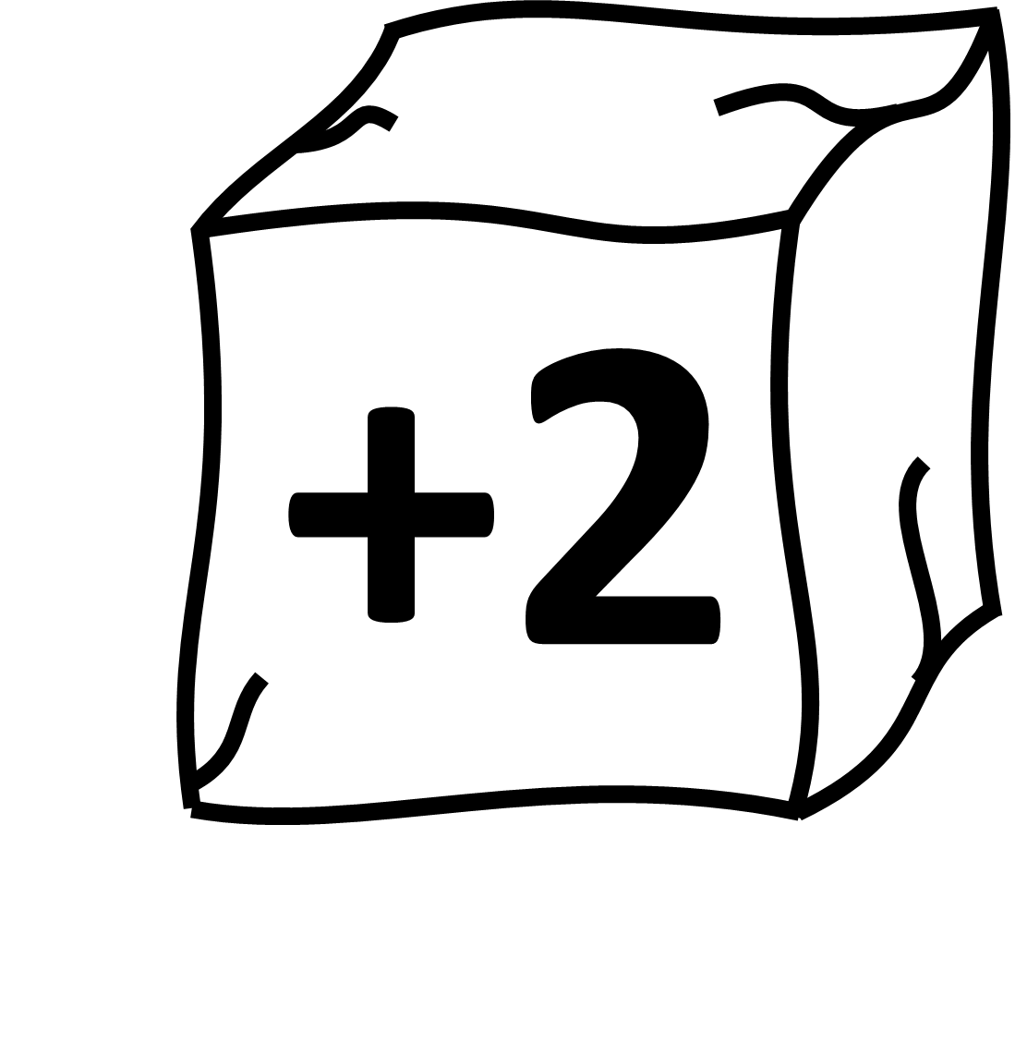
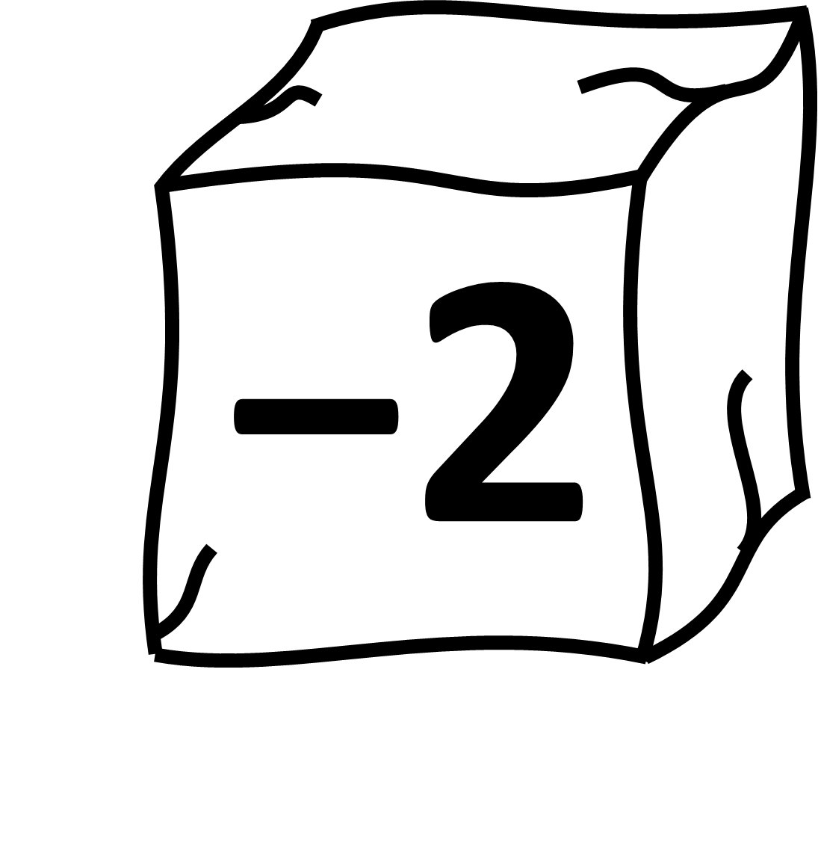
Карыянын температура казаны
②
Эсептөөлөргө жооп берүү үчүн казандарды колдонуңуз
(алып сал же кубик кош).
а)
б)
в)
2 − (+2) = 0
−3 − (+2) = −5
−7 − (−3) = −4
г)
д)
е)
−2 + (+3) = 1
−6 + (−3) = −9
1 + (+3) + (−2) = 2
ё)
ж)
з)
5 − (−4) = 9
−8 + (−8) = −16
−7 − (−8) + (+3) = 4
и)
4 + (−6) = −2
й)
−4 − (+6) = −10
к)
−8 − (−2) = −6
Этап-этабы менен чыгаруу үчүн бул эсептөөлөрдү көчүрүп
жазышың керек болушу мүмкүн.
л)
4 − (−2) + (−4) = 2
м)
−6 + (−2) − (−3) + 2 = −3
н)
−5 − −3 + 4 − − 3 = 5
о)
6 + 5 − 12 − −3 + −8 = −6

Slide 22
Карыянын температура казаны
①
Ар бир казандын температурасы канча болот?
+3
−4
+1
= ____
= ____
= ____
А
Казандын температурасы канча?
4
Эгерде 2 ысык кубикти алып салсаң,
жаңы температура канча болот?
(Ысык кубиктерди чийип сал)
4
Муну эсеп катары жаз:
4 − +2 = 2
Б
Казандын температурасы канча?
4
Жооптор
Эгерде 3 муз кубик кошсоң,
жаңы температура кандай?
(Кубиктерди кошуп тарт)
1
Муну эсеп катары жаз:
4 + −3 = 1
В
Казандын температурасы канча?
−2
Эгер 5 муз кубик алып салсаң,
жаңы температура кандай?
(Муз кубиктерин чийип сал)
2
Муну эсеп катары жаз:
−2 − − 5 = 3
Ар бир суроодо эсептөөнү сүрөттөгөн эрежени жазыңыз:
А суроосу, Б суроосу жана В суроосу.

Slide 23
Карыянын температура казаны
②
Эсептөөлөргө жооп берүү үчүн казандарды колдонуңуз
(алып сал же кубик кош).
а)
б)
в)
2 − (+2) = 00
−3 − (+2) = -5−5
−7 − (−3) = -4−4
г)
д)
е)
−2 + (+3) = 1 1
−6 + (−3) = -9−9
1 + (+3) + (−2) = 2 2
ЖООПТОР
ё)
ж)
з)
5 − (−4) = 99
−8 + (−8) = -16−16
−7 − (−8) + (+3) = 4 4
и)
4 + (−6) = -2−2
й)
−4 − (+6) = -10−10
к)
−8 − (−2) = -6 −6
Этап-этабы менен чыгаруу үчүн бул эсептөөлөрдү көчүрүп
жазышың керек болушу мүмкүн.
л)
4 − (−2) + (−4) = 22
м)
−6 + (−2) − (−3) + 2 = -3 −3
н)
−5 − −3 + 4 − − 3 = 5 5
о)
6 + 5 − 12 − −3 + −8 = -6−6

Slide 24
Карыянын температура казаны
①
Карыянын температура казаны
①
Ар бир казандын температурасы канча болот?
Ар бир казандын температурасы канча болот?
= ____
= ____
= ____
= ____
= ____
= ____
А
Казандын температурасы канча?
А
Казандын температурасы канча?
Эгерде 2 ысык кубикти алып салсаң,
жаңы температура канча болот?
(Ысык кубиктерди чийип сал)
Эгерде 2 ысык кубикти алып салсаң,
жаңы температура канча болот?
(Ысык кубиктерди чийип сал)
Муну эсеп катары жаз:
Муну эсеп катары жаз:
Б
Б
Казандын температурасы канча?
Казандын температурасы канча?
Эгерде 3 муз кубик кошсоң,
жаңы температура кандай?
(Кубиктерди кошуп тарт)
Эгерде 3 муз кубик кошсоң,
жаңы температура кандай?
(Кубиктерди кошуп тарт)
Муну эсеп катары жаз:
Муну эсеп катары жаз:
В
В
Казандын температурасы канча?
Казандын температурасы канча?
Эгер 5 муз кубик алып салсаң,
жаңы температура кандай?
(Муз кубиктерин чийип сал)
Эгер 5 муз кубик алып салсаң,
жаңы температура кандай?
(Муз кубиктерин чийип сал)
Муну эсеп катары жаз:
Муну эсеп катары жаз:
Ар бир суроодо эсептөөнү сүрөттөгөн эрежени жазыңыз:
А суроосу, Б суроосу жана С суроосу.
Ар бир суроодо эсептөөнү сүрөттөгөн эрежени жазыңыз:
А суроосу, Б суроосу жана С суроосу.

Slide 25
Карыянын температура казаны
②
Карыянын температура казаны
②
Эсептөөлөргө жооп берүү үчүн казандарды колдонуңуз
(алып сал же кубик кош).
Эсептөөлөргө жооп берүү үчүн казандарды колдонуңуз
(алып сал же кубик кош).
а)
б)
в)
а)
б)
в)
2 − (+2) = 0
−3 − (+2) = −5
−7 − (−3) = −4
2 − (+2) = 0
−3 − (+2) = −5
−7 − (−3) = −4
г)
д)
е)
г)
д)
е)
−2 + (+3) = 1
−6 + (−3) = −9
1 + (+3) + (−2) = 2
−2 + (+3) = 1
−6 + (−3) = −9
1 + (+3) + (−2) = 2
ё)
ж)
з)
ё)
ж)
з)
5 − (−4) = 9
−8 + (−8) = −16
−7 − (−8) + (+3) = 4
5 − (−4) = 9
−8 + (−8) = −16
−7 − (−8) + (+3) = 4
и)
4 + (−6) = −2
й)
−4 − (+6) = −10
к)
−8 − (−2) = −6
и)
4 + (−6) = −2
й)
−4 − (+6) = −10
к)
−8 − (−2) = −6
Этап-этабы менен чыгаруу үчүн бул эсептөөлөрдү көчүрүп
жазышың керек болушу мүмкүн.
Этап-этабы менен чыгаруу үчүн бул эсептөөлөрдү көчүрүп
жазышың керек болушу мүмкүн.
л)
4 − (−2) + (−4) = 2
м)
−6 + (−2) − (−3) + 2 = −3
л)
4 − (−2) + (−4) = 2
м)
−6 + (−2) − (−3) + 2 = −3
н)
−5 − −3 + 4 − − 3 = 5
о)
6 + 5 − 12 − −3 + −8 = −6
н)
−5 − −3 + 4 − − 3 = 5
о)
6 + 5 − 12 − −3 + −8 = −6

Slide 26
Суроолор барбы?
Комментарийлер?
Сунуштар?
…же ката таптыңызбы!?
Турдуу пикирлер учун ыраазычылык билдиребиз.
Сураныч, электрондук кат жөнөтүңүз:
mathematicskgz@gmail.com

